Slide 1

Design Pattern Bridge
Vinício Gramkow

Slide 2

Descrição
É uma padrão de projeto utilizado quando se deseja separar a abstração da sua implementação justamente porque lida diretamente com a estrutura com que as interfaces e classes são elaboradas.

Slide 3
Atores Envolvidos
Abstração (Abstraction) – define a interface da abstração; – mantém uma referência para um objeto do tipo implementador.
Abstração Refinada (RefinedAbstraction) – estende a interface definida pela abstração.
Implemetador (Implementor) – define a interface para as classes de implementação. Essa interface não precisa corresponder exatamente à interface de abstração; de fato, as duas interfaces podem ser bem diferentes. A interface do implementador fornece somente operações primitivas e a abstração define operações de nível mais alto baseadas nessas primitivas.
Implementador Concreto (ConcreteImplementor) – implementa a interface do implementador e define sua implementação concreta.

Slide 4
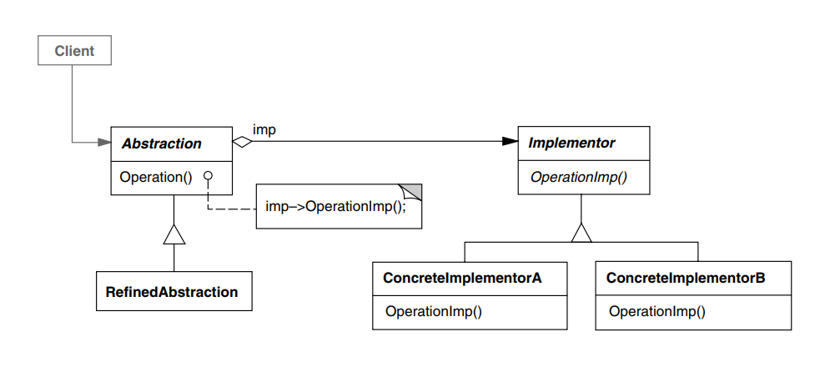
Diagrama de Classe

Slide 5
Vantagens
Vinculação de tempo de execução da implementação,
Proliferação de classes resultantes de uma interface acoplada e inúmeras implementações,
Compartilhar uma implementação entre vários objetos,
Mapear hierarquias de classes ortogonais.

Slide 6
Desvantagens
Tornar o código mais complicado aplicando o padrão a uma classe altamente coesa.

Slide 7
Problema
Imagine a situação onde temos uma fabrica de veículos que possui dois padrões de motores para todos os tipos de veículos. Suponha que ela possa receber um pedido de um carro com um motor grande e um caminhão com motor pequeno. Para este problema o padrão estrutural Bridge irá permitir uma abstração de veículos, declarando uma classe abstrata comum para todos os tipos de veículos disponíveis para fabricação.

Slide 8

Solução

Slide 9

Solução
public interface Motor {
public void info();
}

Slide 10
Solução
public abstract class Veiculo {
protected Motor motor;
public abstract void criar();
public void colocaMotor(final Motor motor){
this.motor = motor;
}
}

Slide 11
Solução
public class MotorGrande implements Motor{
public MotorGrande() {
}
@Override
public void info() {
System.out.println("Possui motor grande!");
}
}

Slide 12
Solução
public class MotorPequeno implements Motor{
public MotorPequeno() {
}
@Override
public void info() {
System.out.println("Possui motor pequeno!");
}
}

Slide 13
Solução
public class Carro extends Veiculo{
public Carro(final Motor motor) {
this.motor = motor;
}
@Override
public void criar() {
System.out.println("\nO carro está pronto!");
motor.info();
}
}

Slide 14
Solução
public class Caminhao extends Veiculo{
public Caminhao(final Motor motor) {
this.motor = motor;
}
@Override
public void criar() {
System.out.println("\nO caminhão está pronto!");
motor.info();
}
}

Slide 15
Solução
public class Main {
public static void main(String[] args) {
Veiculo veiculo = new Caminhao(new MotorPequeno());
veiculo.criar();
veiculo.colocaMotor(new MotorGrande());
veiculo.criar();
veiculo = new Carro(new MotorGrande());
veiculo.criar();
veiculo.colocaMotor(new MotorGrande());
veiculo.criar();
}
}

Slide 16

Suponha agora que é necessário fazer um programa que vá funcionar em várias plataformas, por exemplo, Windows, Linux, etc. O programa fará uso de diversas abstrações de janelas gráficas, por exemplo, janela de diálogo, janela de aviso, janela de erro, etc.

Slide 17
Solução

Slide 18
Solução
public interface Janela {
void desenharJanela(String titulo);
void desenharBotao(String titulo);
}

Slide 19
Solução
public abstract class JanelaAbstrata {
protected Janela janela;
public JanelaAbstrata(Janela janela) {
this.janela = janela;
}
public void desenharJanela(String titulo) {
janela.desenharJanela(titulo);
}
public void desenharBotao(String titulo) {
janela.desenharBotao(titulo);
}
public abstract void desenhar();
}

Slide 20
Solução
public class JanelaAviso extends JanelaAbstrata{
public JanelaAviso(Janela janela) {
super(janela);
}
@Override
public void desenhar() {
desenharJanela("Janela de Aviso");
desenharBotao("Ok");
}
}

Slide 21
Solução
public class JanelaDialogo extends JanelaAbstrata{
public JanelaDialogo(Janela janela) {
super(janela);
}
@Override
public void desenhar() {
desenharJanela("Janela de Diálogo");
desenharBotao("Botão Sim");
desenharBotao("Botão Não");
desenharBotao("Botão Cancelar");
}
}

Slide 22
Solução
public class JanelaWindows implements Janela{
@Override
public void desenharJanela(String titulo) {
System.out.println(titulo + " - Janela Windows");
}
@Override
public void desenharBotao(String titulo) {
System.out.println(titulo + " - Botão Windows");
}
}

Slide 23
Solução
public class JanelaLinux implements Janela{
@Override
public void desenharJanela(String titulo) {
System.out.println(titulo + " - Janela Linux");
}
@Override
public void desenharBotao(String titulo) {
System.out.println(titulo + " - Botão Linux");
}
}

Slide 24
Solução
public static void main(String[] args) {
JanelaAbstrata janela = new JanelaDialogo(new JanelaLinux());
janela.desenhar();
janela = new JanelaAviso(new JanelaLinux());
janela.desenhar();
janela = new JanelaDialogo(new JanelaWindows());
janela.desenhar();
}
}

